Slide 1
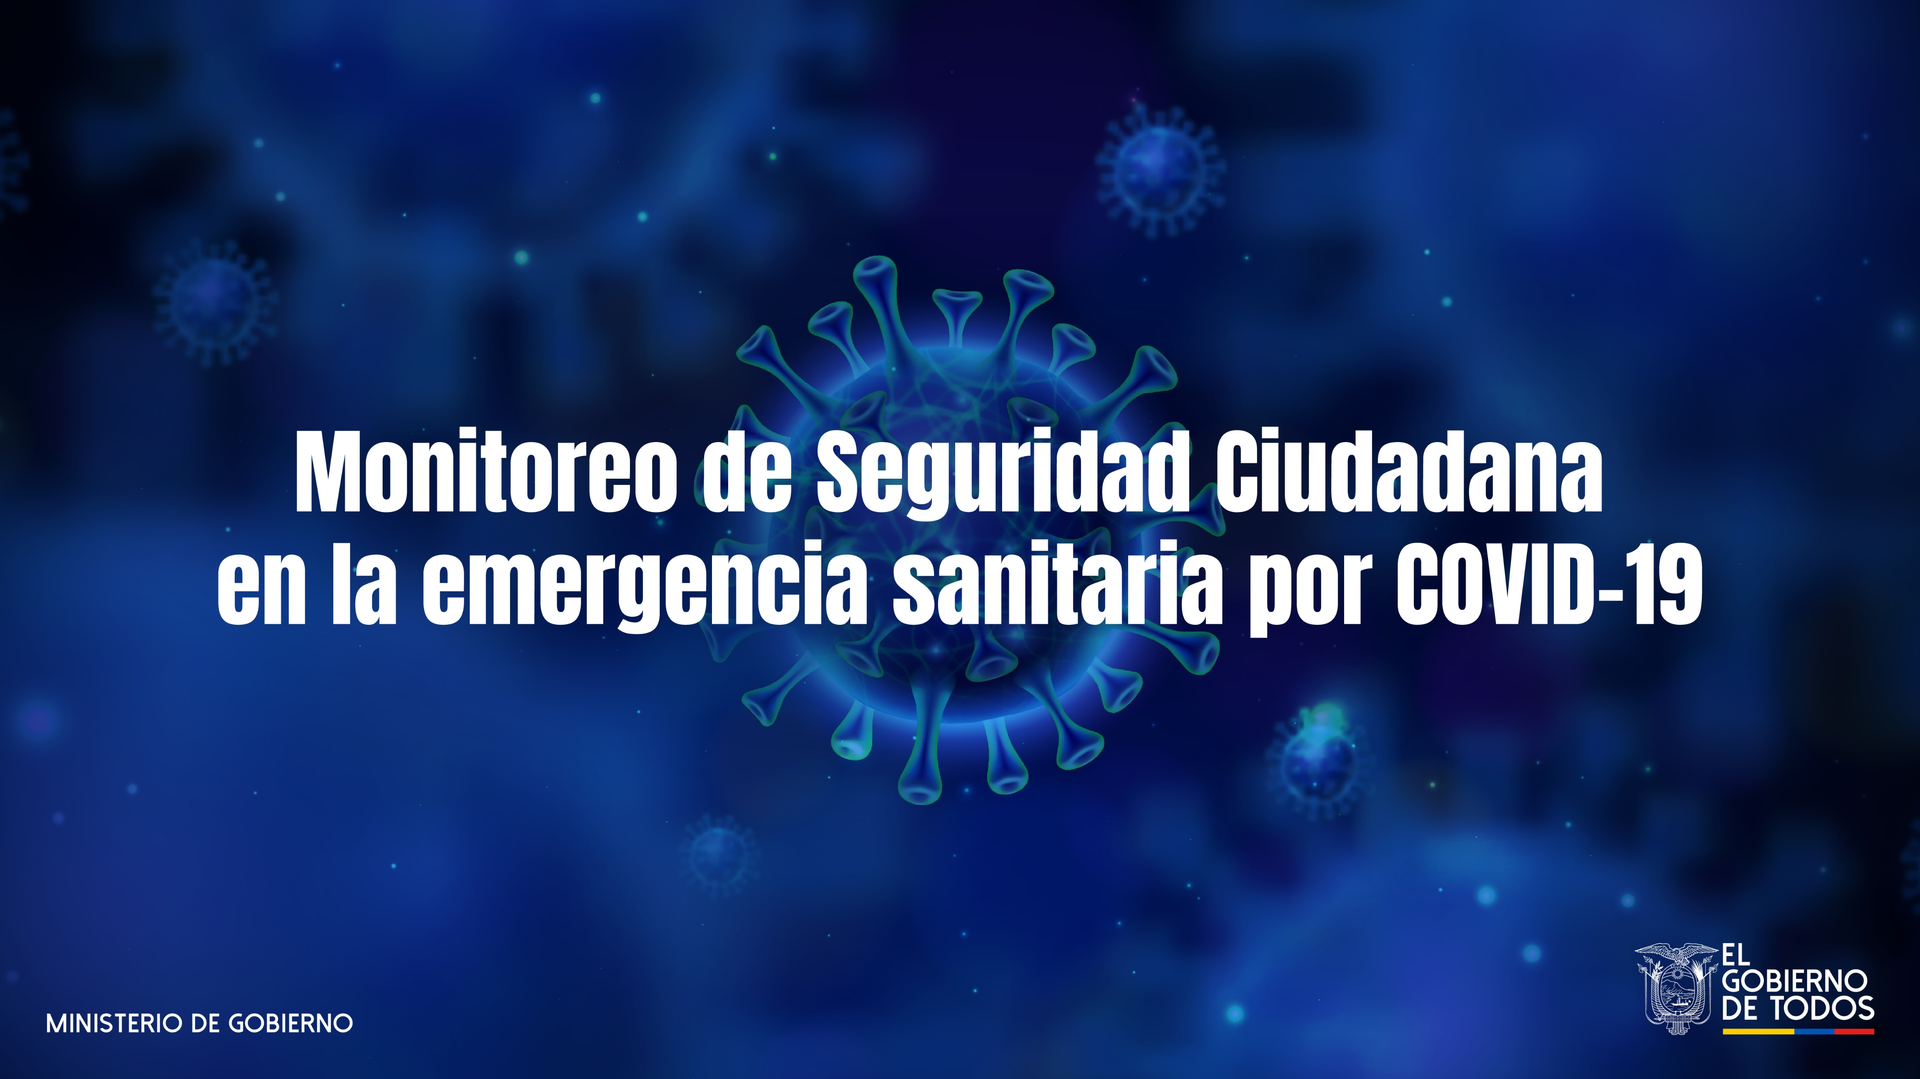

Slide 2

Salvoconductos para circulación: Solicitados y emitidos
Se ha autorizado la emisión del 51% de salvoconductos solicitados, en promedio.
Corte: al 19/04/2020 05:00 am. *Marzo se reporta desde el 17/03
Fuente: Ministerio de Gobierno

Slide 3
Salvoconductos para circulación: Solicitados y emitidos
Mes | Solicitados | Emitidos
Marzo* | 2.552.218 | 1.266.300
Abril | 2.207.989 | 1.121.454
Total | 4.760.207 | 2.387.754
Se ha autorizado la emisión del 51% de salvoconductos solicitados, en promedio.

Slide 4
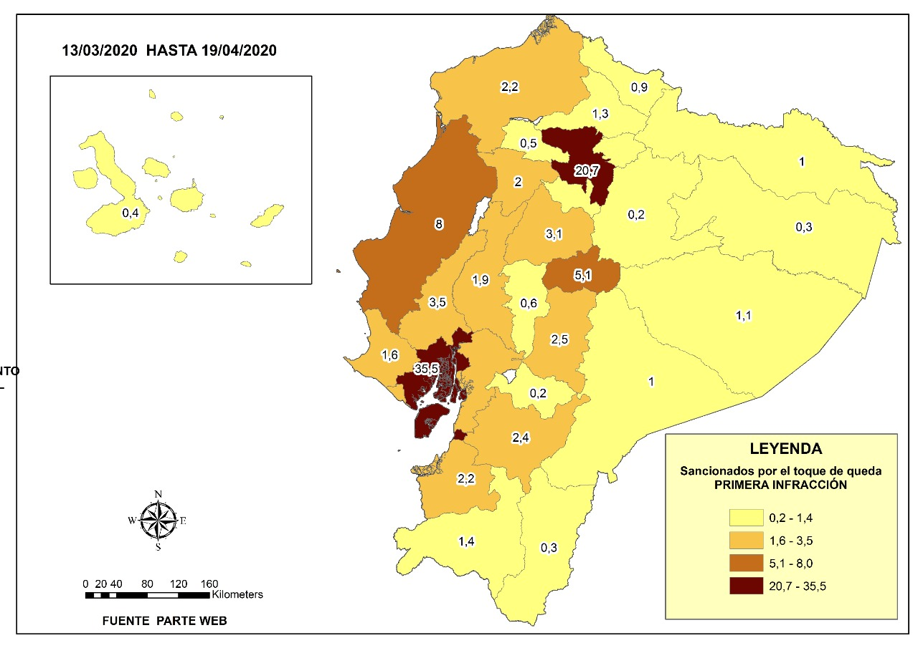
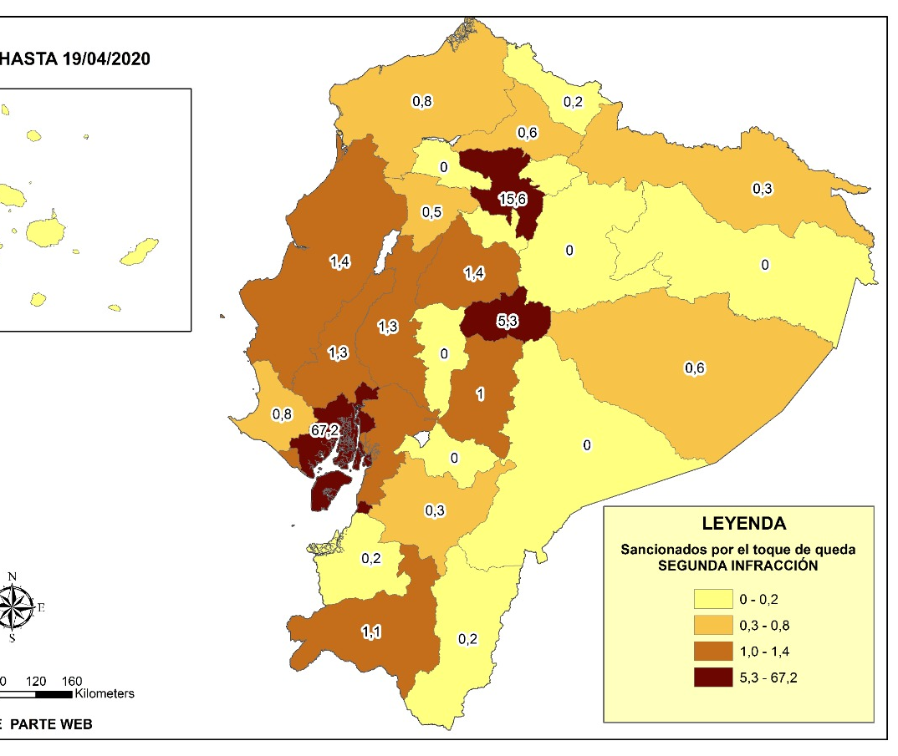
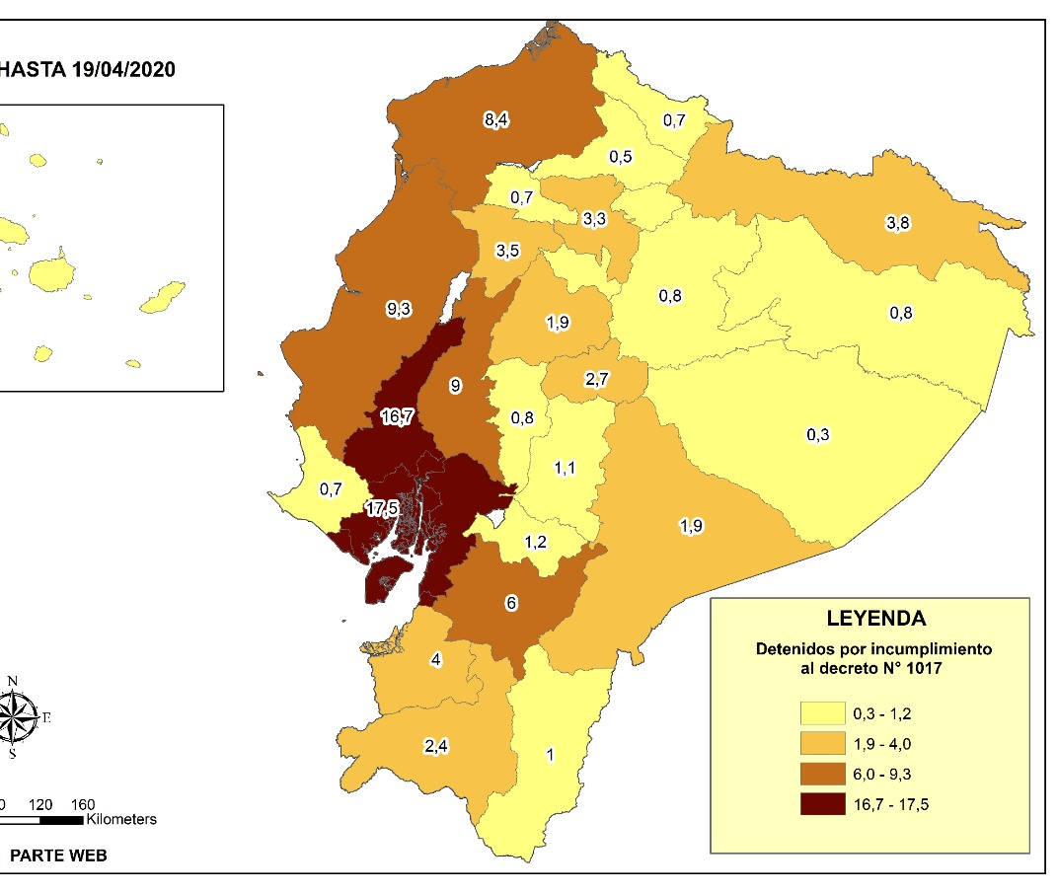
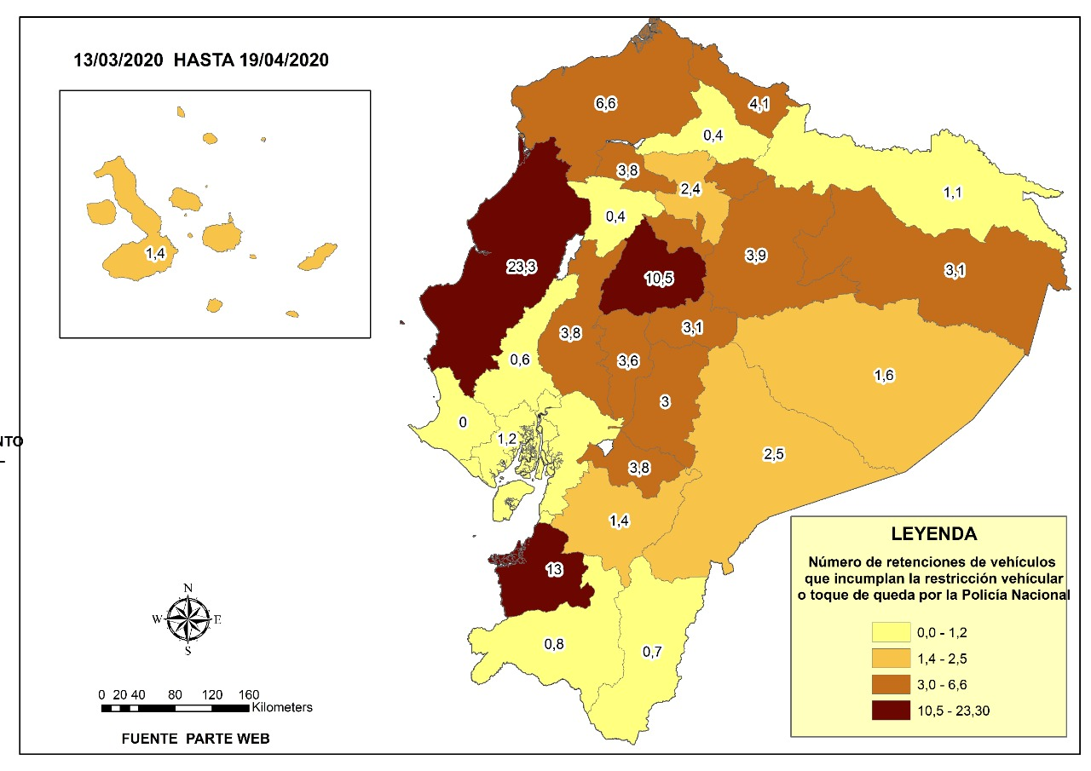
Primera infracción
Segunda infracción
Retenciones de vehículos
Sanciones por incumplimiento del toque de queda y la restricción por número de placa
Detenidos por incumplir el toque de queda
16.837
Primera infracción
748
Segunda infracción
4.554
Vehículos retenidos
1.028
Detenidos
Fecha de corte: 19 de abril de 2020

Slide 5
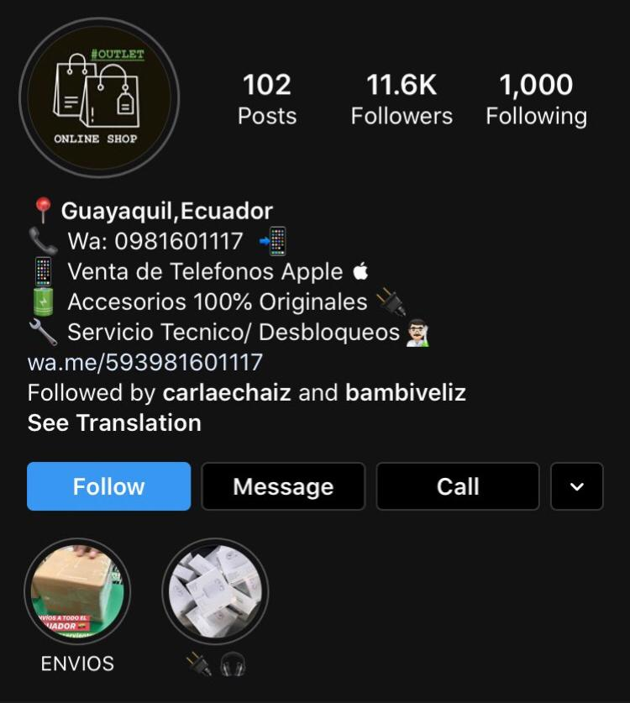
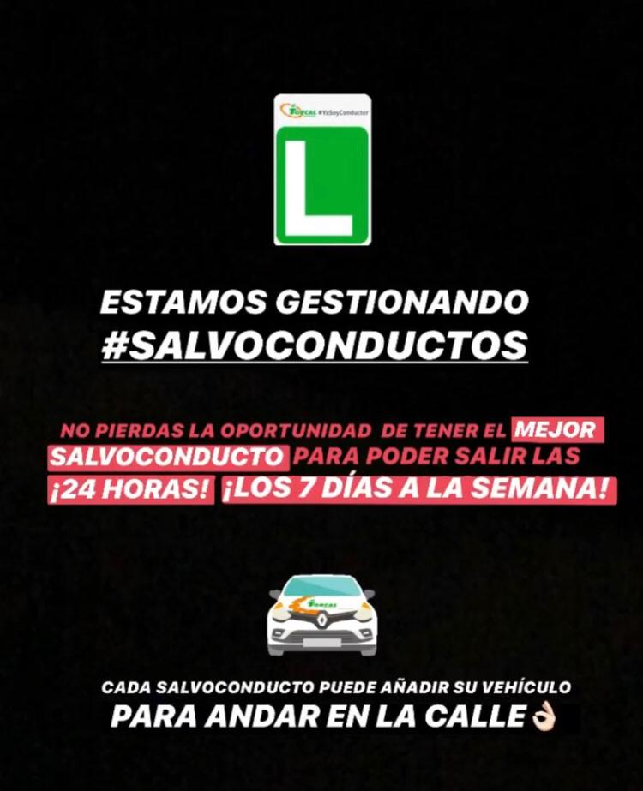
Mejoras en el protocolo de emisión y control de salvoconductos
1
ACTUALIZACIÓN DE LA BASE LEGAL Y
GLOSARIO DE TÉRMINOS
  Ley para la Optimización y Eficiencia de Trámites Administrativos: Art. 10.- Veracidad de la información
  Código Orgánico Integral Penal: Art. 328.- Falsificación y uso de documento falso

Slide 6
Mejoras en el protocolo de emisión y control de salvoconductos
2
INFORMACIÓN QUE SE INCREMENTA PARA ACCEDER AL SALVOCONDUCTO
3
MEJORA DE LA INFORMACIÓN DEL CÓDIGO QR Y SOPORTE TECNOLÓGICO
 | CIUDADANOS | EMPRESAS
Tiempos de vigencia | Un día y periodo de tiempo declarado (horas) | Mientras dure la emergencia
Información visible | Declaración responsable Nombre de la institución médica / médico tratante Confirmación de documento que habilita la movilización Motivo de traslado por atención y/o emergencia médica. Tiempo de duración (hora inicio - hora fin). | Nombre del representante legal Declaración responsable
  Contendrá toda la información del salvoconducto
  Evita prácticas fraudulentas (sectores económicos no priorizados)
  Evita el contacto físico

Slide 7
Mejoras en el protocolo de emisión y control de salvoconductos
4
ACTUALIZACIÓN DE LOS LINEAMIENTOS OPERATIVOS
  Facilita la identificación al estar interconectado con bases de datos del Registro Civil y del Servicio de Rentas Internas (SRI) para validar información del RUC y RISE.
  Más criterios para declaración y control de veracidad de información.
  Para facilitar el control se integra al sector económico el requisito del salvoconducto.
  Para los vehículos particulares solo se permite un ocupante, een caso excepcional dos.

Slide 8
Mejoras en el protocolo de emisión y control de salvoconductos
  Transición al nuevo formato:
    Ciudadanos: actual vigencia hasta la medianoche del miércoles 22/04 (48 HORAS)
    Empresas: actual vigencia hasta la medianoche del viernes 24/04 (96 HORAS horas)
  Disponible en:
    www.gob.ec
    www.ministeriodegobierno.gob.ec

Slide 9
Pasos para acceder al salvoconducto
2
www.ministeriodegobierno.gob.ec
  Seleccionar acceso a la imagen de salvoconducto
  Seleccionar la opción “emisión de salvoconducto QR”
Leer la información correspondiente al trámite
4
1
Seleccionar “ir al trámite en línea”
Completar la información del formulario
3
1
Acceder al buscador de trámites
2
Identificar el trámite: Emisión de Salvoconducto para circulación durante emergencia sanitaria por Covid-19
5
www.gob.ec

Slide 10
Las personas que han sido sancionadas por mal uso del salvoconducto con multa, retiro del vehículo o detención, no prodrán sacar otro salvoconducto durante el tiempo de la emergencia.

Slide 11


